Slide 1
7.2.2
同角三角函数关系
<<<
第7章

Slide 2
学习目标
1.理解并掌握同角三角函数基本关系式的推导及应用.
2.会利用同角三角函数的基本关系式进行化简、求值与恒等式证明.

Slide 3
导 语
哲学家认为事物是存在普遍联系的.我们前面学习的角的正弦、余弦和正切也存在着一定的关系,这节就让我们一起来探寻它们之间的关系吧!

Slide 4
内容索引
一、利用同角三角函数的关系求值
二、sin θ±cos θ型求值
三、利用同角三角函数的基本关系化简和证明
随堂演练
课时对点练

Slide 5
一
利用同角三角函数的关系求值

Slide 6
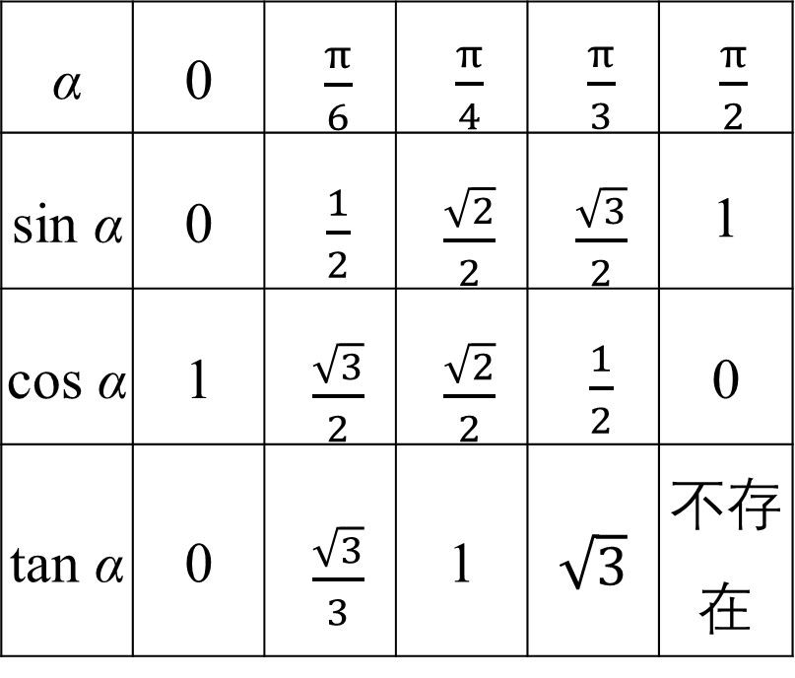
问题1
观察下表,你能发现什么?
α | 0 | $\frac{π}{6}$ | $\frac{π}{4}$ | $\frac{π}{3}$ | $\frac{π}{2}$
sin α | 0 | $\frac{1}{2}$ | $\frac{\sqrt{2}}{2}$ | $\frac{\sqrt{3}}{2}$ | 1
cos α | 1 | $\frac{\sqrt{3}}{2}$ | $\frac{\sqrt{2}}{2}$ | $\frac{1}{2}$ | 0
tan α | 0 | $\frac{\sqrt{3}}{3}$ | 1 | $\sqrt{3}$ | 不存在
提示 对于表格中的几个角,同一个角的正弦与余弦的比值等于正切(cos α≠0),正弦与余弦的平方和等于1.

Slide 7
问题2
若P(x,y)是角α的终边与单位圆的交点,则角α的三个三角函数值之间有什么联系?
提示 若余弦不为0,则正切等于正弦比余弦;因为点P在单位圆上,则由勾股定理得x²+y²=1.

Slide 8
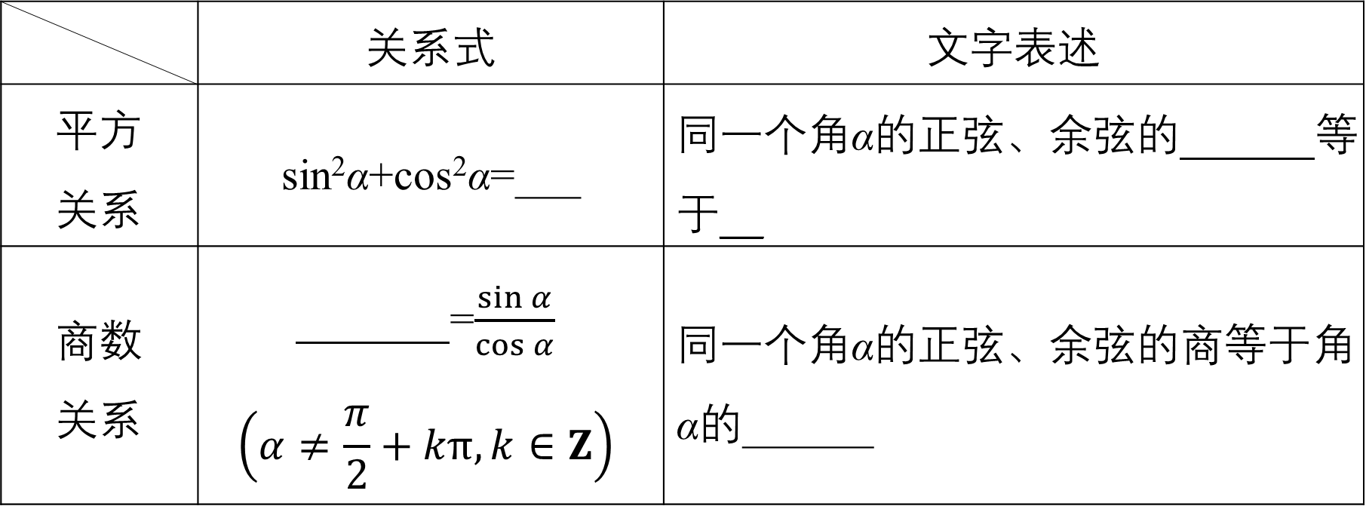
同角三角函数的基本关系
 | 关系式 | 文字表述
平方 关系 | sin²α+cos²α=___ | 同一个角α的正弦、余弦的 等于__
商数 关系 | =$\frac{sin α}{cos α}$ $$\left(α≠\frac{π}{2}+kπ,k∈Z\right)$$ | 同一个角α的正弦、余弦的商等于角α的______
平方和
1
1
tan α
正切

Slide 9
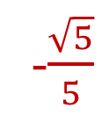
-$\frac{\sqrt{5}}{5}$
(1)已知α∈$\left(π,\frac{3π}{2}\right)$,tan α=2,则cos α= .
例 1

Slide 10

由已知得$\left\{\begin{matrix}\frac{sinα}{cosα}=2, ① \\ sin^{2}α+cos^{2}α=1, ②\end{matrix}\right.$
由①得sin α=2cos α,
代入②得4cos²α+cos²α=1,
所以cos²α=$\frac{1}{5}$,
又α∈$\left(π,\frac{3π}{2}\right)$,所以cos α<0,
所以cos α=-$\frac{\sqrt{5}}{5}$.

Slide 11
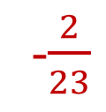
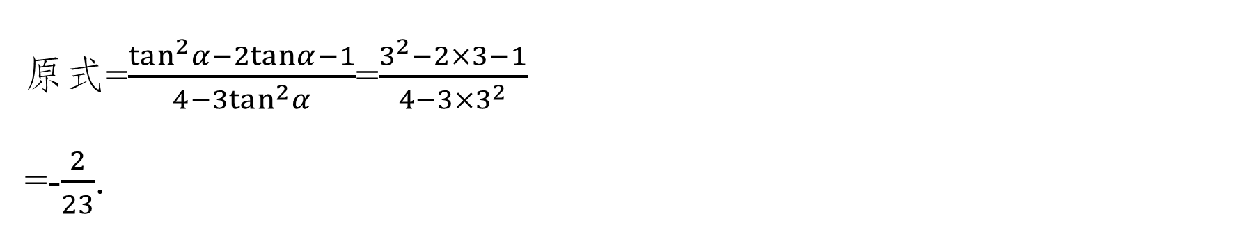
(2)已知tan α=3,则$\frac{sin^{2}α−2sinα·cosα−cos^{2}α}{4cos^{2}α−3sin^{2}α}$= .
-$\frac{2}{23}$
原式=$\frac{tan^{2}α−2tanα−1}{4−3tan^{2}α}$=$\frac{3^{2}−2×3−1}{4−3×3^{2}}$
=-$\frac{2}{23}$.

Slide 12
反
思
感
悟
(1)已知sin θ(或cos θ)求tan θ常用以下方式求解
(2)若没有给出角α是第几象限角,则应分类讨论,先由已知三角函数的值推出α的终边可能在的象限,再分类求解.

Slide 13

反
思
感
悟
(3)已知tan α=m,可以求$\frac{asin α+bcos α}{csin α+dcos α}\left(或\frac{asin^{2}α+bsin αcos α+ccos^{2}α}{dsin^{2}α+esin αcos α+fcos^{2}α}\right)$的值,将分子分母同除以cos α(或cos²α),化成关于tan α的式子,从而达到求值的目的.
(4)对于asin²α+bsin αcos α+ccos²α的求值,可看成分母是1,利用1=sin²α+cos²α进行代替后分子分母同时除以cos²α,得到关于
tan α的式子,从而可以求值.

Slide 14
(1)已知sin α+3cos α=0,求sin α,cos α的值.
跟踪训练 1

Slide 15

∵sin α+3cos α=0,
∴sin α=-3cos α.
又sin²α+cos²α=1,
∴(-3cos α)²+cos²α=1,
即10cos²α=1,
∴cos α=±$\frac{\sqrt{10}}{10}$.
又由sin α=-3cos α,可知sin α与cos α异号,
∴角α的终边在第二或第四象限.

Slide 16
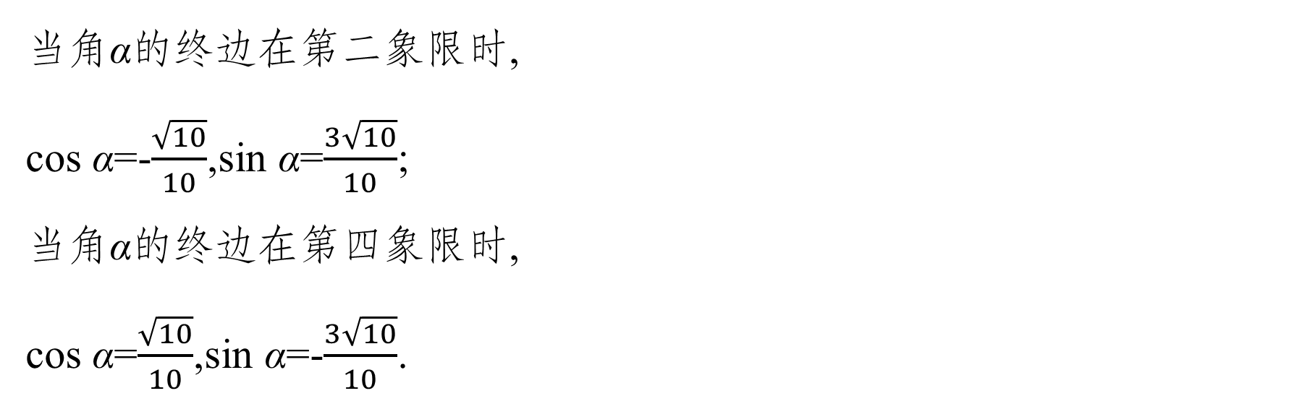
当角α的终边在第二象限时,
cos α=-$\frac{\sqrt{10}}{10}$,sin α=$\frac{3\sqrt{10}}{10}$;
当角α的终边在第四象限时,
cos α=$\frac{\sqrt{10}}{10}$,sin α=-$\frac{3\sqrt{10}}{10}$.

Slide 17
(2)已知tan α=$\frac{4}{3}$,求$\frac{sinα−3cosα}{sinα+cosα}$的值.

Slide 18


方法一 (代入法)
∵tan α=$\frac{4}{3}$,∴$\frac{sin α}{cos α}$=$\frac{4}{3}$,
∴sin α=$\frac{4}{3}$cos α,
∴原式=$\frac{\frac{4}{3}cos α−3cos α}{\frac{4}{3}cos α+cos α}$=$\frac{−\frac{5}{3}cos α}{\frac{7}{3}cos α}$=-$\frac{5}{7}$.
方法二 (弦化切)$\frac{sin α−3cos α}{sin α+cos α}$=$\frac{tan α−3}{tan α+1}$=$\frac{\frac{4}{3}−3}{\frac{4}{3}+1}$=-$\frac{5}{7}$.

Slide 19
二
sin θ±cos θ型求值

Slide 20
已知sin θ+cos θ=$\frac{1}{5}$,θ∈(0,π),求sin θ-cos θ.
例 2

Slide 21

方法一 由sin θ+cos θ=$\frac{1}{5}$,
得cos θ=$\frac{1}{5}$-sin θ.又sin²θ+cos²θ=1,
代入得sin²θ+${\left(\frac{1}{5}−sin θ\right)}^{2}$=1,
整理得sin²θ-$\frac{1}{5}$sin θ-$\frac{12}{25}$=0,
即$\left(sin θ+\frac{3}{5}\right)\left(sin θ−\frac{4}{5}\right)$=0,
解得sin θ=-$\frac{3}{5}$或sin θ=$\frac{4}{5}$.

Slide 22

又θ∈(0,π),所以sin θ>0,故sin θ=$\frac{4}{5}$.
所以cos θ=$\frac{1}{5}$-sin θ=$\frac{1}{5}$-$\frac{4}{5}$=-$\frac{3}{5}$,
sin θ-cos θ=$\frac{4}{5}$-$\left(−\frac{3}{5}\right)$=$\frac{7}{5}$.
方法二 因为θ∈(0,π),所以sin θ>0,
又sin θ+cos θ=$\frac{1}{5}$,两边平方,
整理得sin θcos θ=-$\frac{12}{25}$<0,所以cos θ<0,

Slide 23
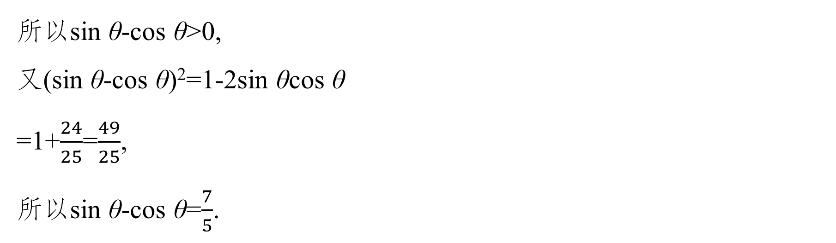
所以sin θ-cos θ>0,
又(sin θ-cos θ)²=1-2sin θcos θ
=1+$\frac{24}{25}$=$\frac{49}{25}$,
所以sin θ-cos θ=$\frac{7}{5}$.

Slide 24
反
思
感
悟
sin θ±cos θ与sin θcos θ之间的关系
(1)(sin θ+cos θ)²=1+2sin θcos θ;
(sin θ-cos θ)²=1-2sin θcos θ;
(sin θ+cos θ)²+(sin θ-cos θ)²=2;
(sin θ-cos θ)²=(sin θ+cos θ)²-4sin θcos θ,
利用该公式,已知其中一个,能求另外二个,即“知一求二”.
(2)求sin θ+cos θ或sin θ-cos θ的值,要注意判断它们的符号.

Slide 25
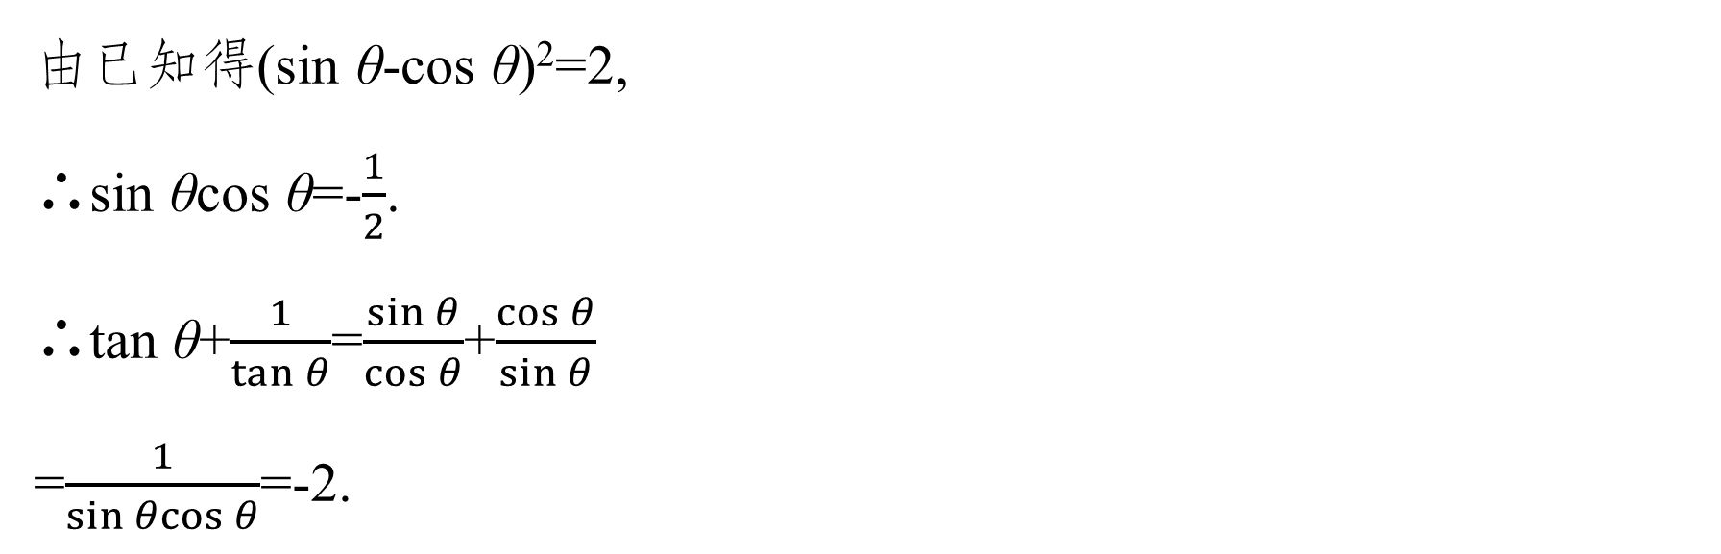
若sin θ-cos θ=$\sqrt{2}$,则tan θ+$\frac{1}{tan θ}$= .
-2
跟踪训练 2
由已知得(sin θ-cos θ)²=2,
∴sin θcos θ=-$\frac{1}{2}$.
∴tan θ+$\frac{1}{tan θ}$=$\frac{sin θ}{cos θ}$+$\frac{cos θ}{sin θ}$
=$\frac{1}{sin θcos θ}$=-2.

Slide 26
利用同角三角函数的基本关系化简和证明
三

Slide 27
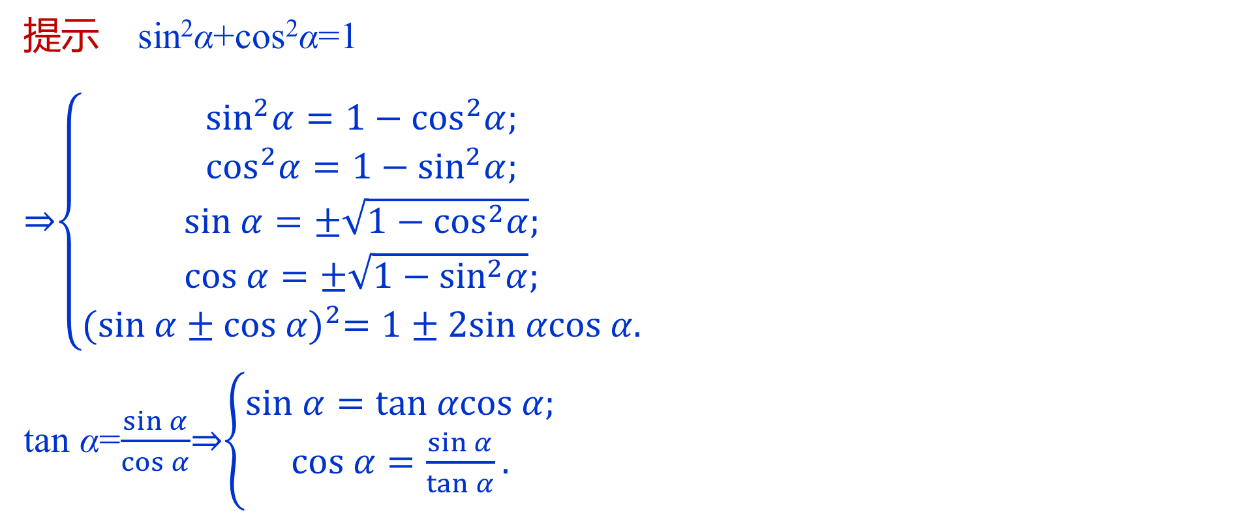
问题3
你能发现同角三角函数的哪些变形形式?
提示 sin²α+cos²α=1
⇒$\left\{\begin{matrix}sin^{2}α=1−cos^{2}α; \\ cos^{2}α=1−sin^{2}α; \\ sin α=±\sqrt{1−cos^{2}α}; \\ cos α=±\sqrt{1−sin^{2}α}; \\ {(sin α±cos α)}^{2}=1±2sin αcos α.\end{matrix}\right.$
tan α=$\frac{sin α}{cos α}$⇒$\left\{\begin{matrix}sin α=tan αcos α; \\ cos α=\frac{sin α}{tan α}.\end{matrix}\right.$

Slide 28


(1)化简:$\frac{sin α}{1−cos α}·\sqrt{\frac{tan α−sin α}{tan α+sin α}}$;
例 3
原式=$\frac{sin α}{1−cos α}·\sqrt{\frac{1−cos α}{1+cos α}}$
=$\frac{sin α}{1−cos α}·\sqrt{\frac{{(1−cos α)}^{2}}{1−cos^{2}α}}$
=$\frac{sin α}{1−cos α}·\frac{1−cos α}{|sin \left.α\right|}$=±1.

Slide 29
(2)证明:$\frac{tan αsin α}{tan α−sin α}$=$\frac{tan α+sin α}{tan αsin α}$.

Slide 30


方法一
右边=$\frac{tan^{2}α−sin^{2}α}{(tan α−sin α)tan αsin α}$=$\frac{tan^{2}α−tan^{2}αcos^{2}α}{(tan α−sin α)tan αsin α}$
=$\frac{tan^{2}α(1−cos^{2}α)}{(tan α−sin α)tan αsin α}$
=$\frac{tan^{2}αsin^{2}α}{(tan α−sin α)tan αsin α}$
=$\frac{tan αsin α}{tan α−sin α}$=左边,
所以原等式成立.

Slide 31

方法二 左边=$\frac{tan αsin α}{tan α−tan αcos α}$=$\frac{sin α}{1−cos α}$,
右边=$\frac{tan α+tan αcos α}{tan αsin α}$=$\frac{1+cos α}{sin α}$
=$\frac{1−cos^{2}α}{sin α(1−cosα)}$
=$\frac{sin^{2}α}{sin α(1−cos α)}$
=$\frac{sin α}{1−cos α}$,
所以左边=右边,原等式成立.

Slide 32
反
思
感
悟
(1)利用同角三角函数基本关系化简的常用方法
①化切为弦,减少函数名称.
②对含根号的,应先把被开方式化为完全平方式,再去掉根号.
③对含有高次的三角函数式,可借助于因式分解,或构造平方关系,以降幂化简.

Slide 33

反
思
感
悟
(2)证明三角恒等式常用的方法
①从左向右推导或从右向左推导.
②左右归一法,即证明左右两边都等于同一个式子.
③化异为同法,即针对题设与结论间的差异,有针对地变形,以消除差异.
④变更命题法,如证明$\frac{a}{b}$=$\frac{c}{d}$,可证ad=bc或证$\frac{d}{b}$=$\frac{c}{a}$.
⑤比较法,即证明“左边-右边=0”或“$\frac{左边}{右边}$=1”.

Slide 34
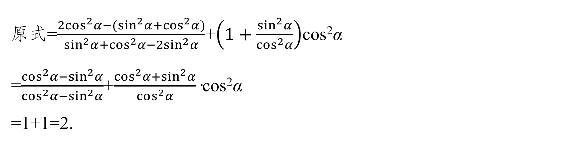
(1)化简:$\frac{2cos^{2}α−1}{1−2sin^{2}α}$+(1+tan²α)cos²α;
跟踪训练 3
原式=$\frac{2cos^{2}α−(sin^{2}α+cos^{2}α)}{sin^{2}α+cos^{2}α−2sin^{2}α}$+$\left(1+\frac{sin^{2}α}{cos^{2}α}\right)$cos²α
=$\frac{cos^{2}α−sin^{2}α}{cos^{2}α−sin^{2}α}$+$\frac{cos^{2}α+sin^{2}α}{cos^{2}α}$·cos²α
=1+1=2.

Slide 35
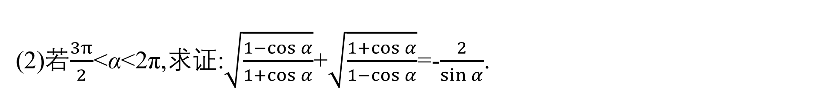
(2)若$\frac{3π}{2}$<α<2π,求证:$\sqrt{\frac{1−cos α}{1+cos α}}$+$\sqrt{\frac{1+cos α}{1−cos α}}$=-$\frac{2}{sin α}$.

Slide 36

∵$\frac{3π}{2}$<α<2π,∴sin α<0.
左边=$\sqrt{\frac{{(1−cos α)}^{2}}{(1+cos α)(1−cos α)}}$+$\sqrt{\frac{{(1+cos α)}^{2}}{(1−cos α)(1+cos α)}}$
=$\sqrt{\frac{{(1−cos α)}^{2}}{sin^{2}α}}$+$\sqrt{\frac{{(1+cos α)}^{2}}{sin^{2}α}}$
=$\frac{|1−cos \left.α\right|}{|sin\left. α\right|}$+$\frac{|1+cos\left. α\right|}{|sin\left. α\right|}$
=-$\frac{1−cos α}{sin a}$-$\frac{1+cos α}{sin α}$=-$\frac{2}{sin α}$=右边.
∴原等式成立.

Slide 37
1.知识清单:
(1)同角三角函数的基本关系式.
(2)sin θ±cos θ型求值.
(3)利用同角三角函数的基本关系式进行化简和证明.
2.方法归纳:由部分到整体、整体代换法.
3.常见误区:忽视对θ所在的象限进行分类讨论.

Slide 38
四
随堂演练

Slide 39
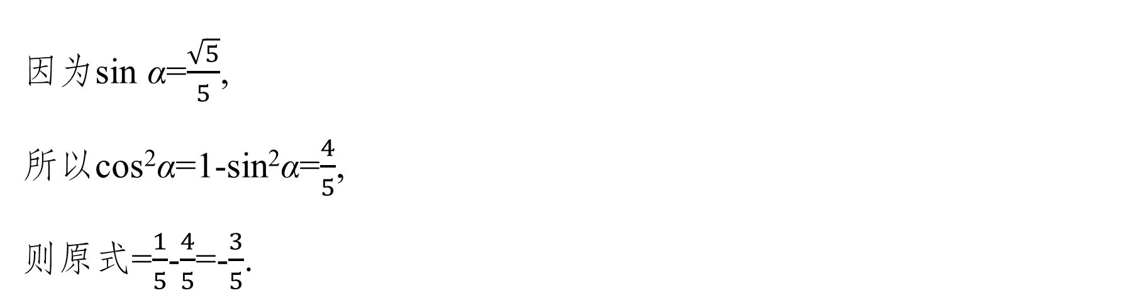
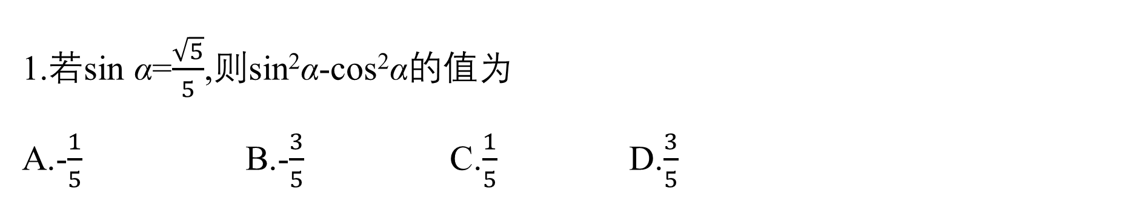
1.若sin α=$\frac{\sqrt{5}}{5}$,则sin²α-cos²α的值为
A.-$\frac{1}{5}$ B.-$\frac{3}{5}$ C.$\frac{1}{5}$ D.$\frac{3}{5}$
√
因为sin α=$\frac{\sqrt{5}}{5}$,
所以cos²α=1-sin²α=$\frac{4}{5}$,
则原式=$\frac{1}{5}$-$\frac{4}{5}$=-$\frac{3}{5}$.
1
2
3
4

Slide 40
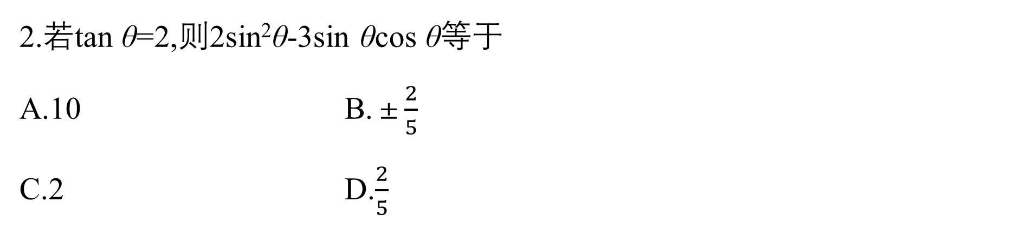
2.若tan θ=2,则2sin²θ-3sin θcos θ等于
A.10 B.±$\frac{2}{5}$
C.2 D.$\frac{2}{5}$
√
1
2
3
4

Slide 41
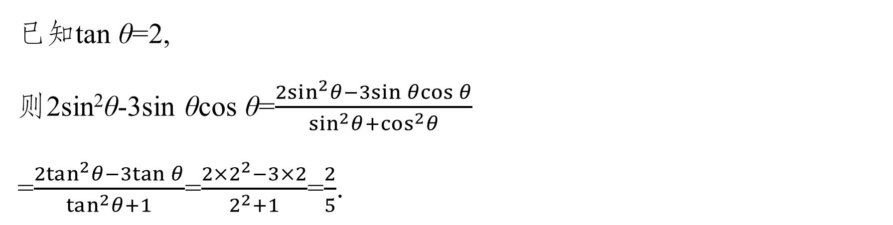
已知tan θ=2,
则2sin²θ-3sin θcos θ=$\frac{2sin^{2}θ−3sin θcos θ}{sin^{2}θ+cos^{2}θ}$
=$\frac{2tan^{2}θ−3tan θ}{tan^{2}θ+1}$=$\frac{2×2^{2}−3×2}{2^{2}+1}$=$\frac{2}{5}$.
1
2
3
4

Slide 42
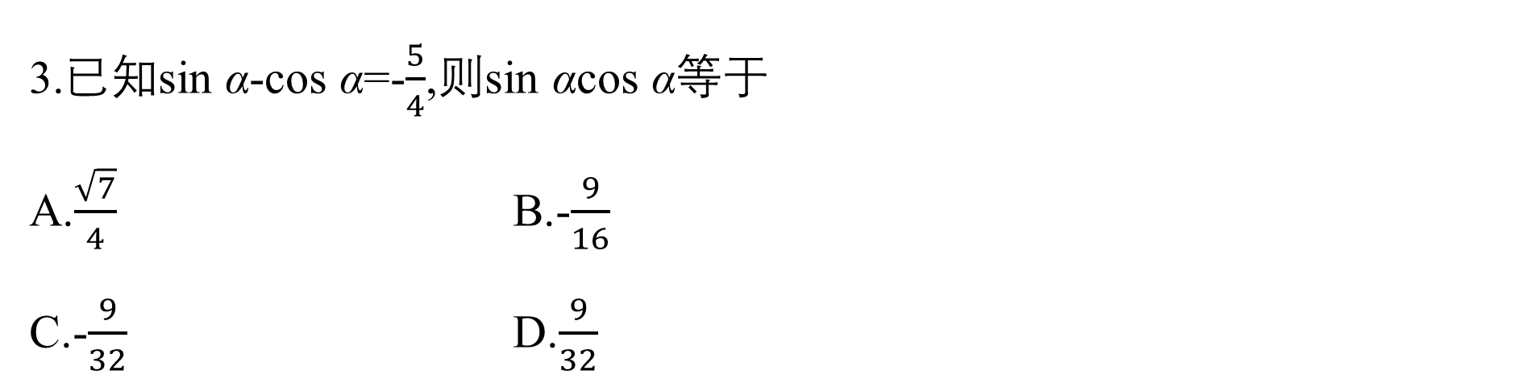
3.已知sin α-cos α=-$\frac{5}{4}$,则sin αcos α等于
A.$\frac{\sqrt{7}}{4}$ B.-$\frac{9}{16}$
C.-$\frac{9}{32}$ D.$\frac{9}{32}$
√
1
2
3
4

Slide 43

由题意得(sin α-cos α)²=$\frac{25}{16}$,
即sin²α+cos²α-2sin αcos α=$\frac{25}{16}$,
又sin²α+cos²α=1,∴1-2sin αcos α=$\frac{25}{16}$,
∴sin αcos α=-$\frac{9}{32}$.
1
2
3
4

Slide 44


4.若2sin α+cos α=0,则$\frac{sin α}{1+sin α}$-$\frac{sin α}{1−sin α}$= .
-$\frac{1}{2}$
2sin α+cos α=0,∴tan α=-$\frac{1}{2}$,
原式=$\frac{sin α(1−sin α)−sin α(1+sin α)}{(1+sin α)(1−sin α)}$
=$\frac{sin α·(−2sin α)}{1−sin^{2}α}$
=$\frac{−2sin^{2}α}{cos^{2}α}$=-2tan²α=-$\frac{1}{2}$.
1
2
3
4

Slide 45
五
课时对点练

Slide 46
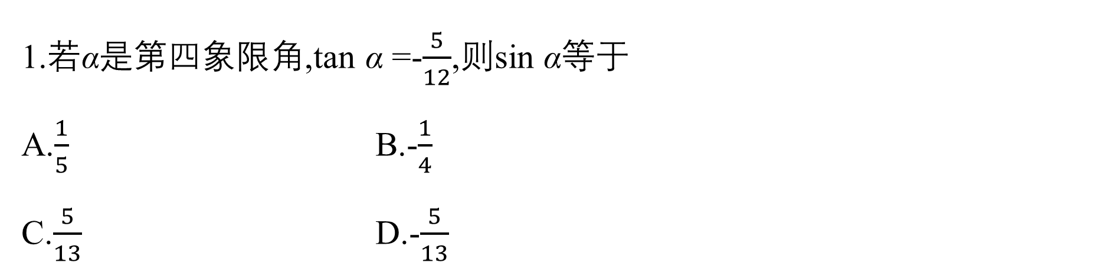
基础巩固
1.若α是第四象限角,tan α =-$\frac{5}{12}$,则sin α等于
A.$\frac{1}{5}$ B.-$\frac{1}{4}$
C.$\frac{5}{13}$ D.-$\frac{5}{13}$
√
1
2
3
4
5
6
7
8
9
10
11
12
13
14
15
16

Slide 47
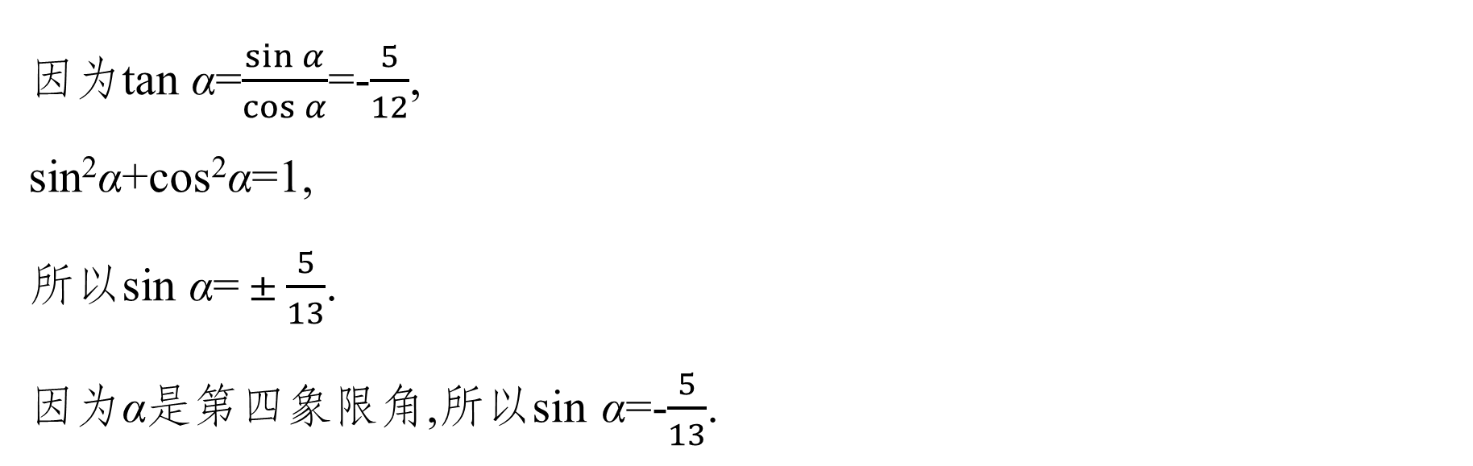
因为tan α=$\frac{sin α}{cos α}$=-$\frac{5}{12}$,
sin²α+cos²α=1,
所以sin α=±$\frac{5}{13}$.
因为α是第四象限角,所以sin α=-$\frac{5}{13}$.
1
2
3
4
5
6
7
8
9
10
11
12
13
14
15
16

Slide 48
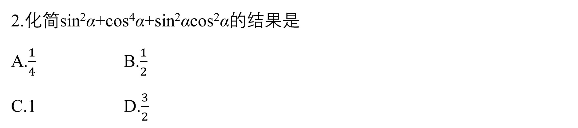
2.化简sin²α+cos⁴α+sin²αcos²α的结果是
A.$\frac{1}{4}$ B.$\frac{1}{2}$
C.1 D.$\frac{3}{2}$
√
原式=sin²α+cos²α(cos²α+sin²α)
=sin²α+cos²α=1.
1
2
3
4
5
6
7
8
9
10
11
12
13
14
15
16

Slide 49
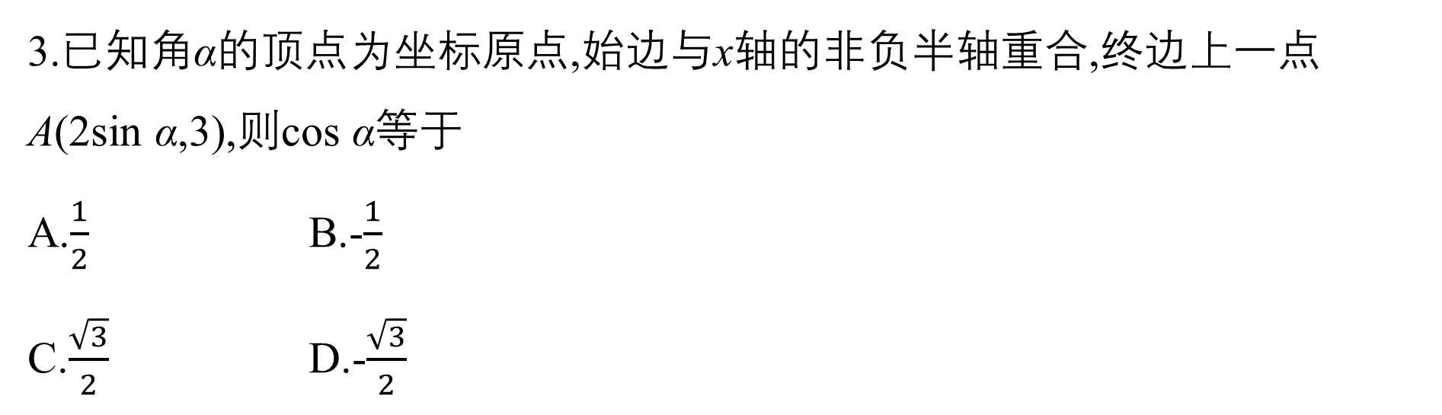
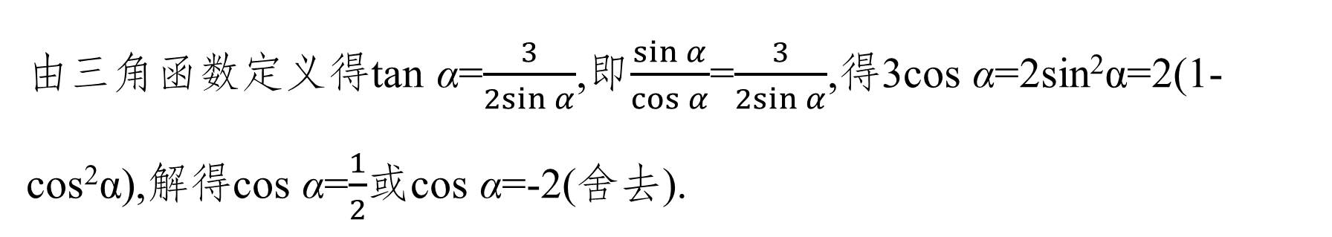
3.已知角α的顶点为坐标原点,始边与x轴的非负半轴重合,终边上一点A(2sin α,3),则cos α等于
A.$\frac{1}{2}$ B.-$\frac{1}{2}$
C.$\frac{\sqrt{3}}{2}$ D.-$\frac{\sqrt{3}}{2}$
√
由三角函数定义得tan α=$\frac{3}{2sin α}$,即$\frac{sin α}{cos α}$=$\frac{3}{2sin α}$,得3cos α=2sin²α=2(1-cos²α),解得cos α=$\frac{1}{2}$或cos α=-2(舍去).
1
2
3
4
5
6
7
8
9
10
11
12
13
14
15
16

Slide 50
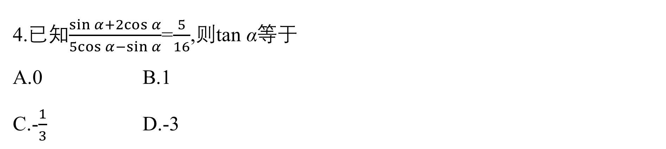
4.已知$\frac{sin α+2cos α}{5cos α−sin α}$=$\frac{5}{16}$,则tan α等于
A.0 B.1
C.-$\frac{1}{3}$ D.-3
√
1
2
3
4
5
6
7
8
9
10
11
12
13
14
15
16

Slide 51

方法一 上下同时除以cos α得
$\frac{tan α+2}{5−tan α}$=$\frac{5}{16}$,
解得tan α=-$\frac{1}{3}$.
方法二 $\frac{sin α+2cos α}{5cos α−sin α}$=$\frac{5}{16}$,
即16(sin α+2cos α)=5(5cos α-sin α),
整理得21sin α=-7cos α,∴tan α=-$\frac{1}{3}$.
1
2
3
4
5
6
7
8
9
10
11
12
13
14
15
16

Slide 52
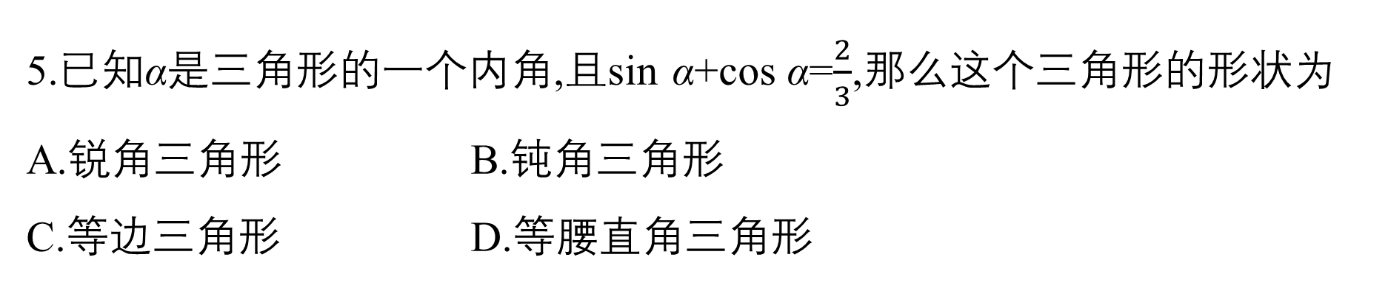
5.已知α是三角形的一个内角,且sin α+cos α=$\frac{2}{3}$,那么这个三角形的形状为
A.锐角三角形 B.钝角三角形
C.等边三角形 D.等腰直角三角形
√
1
2
3
4
5
6
7
8
9
10
11
12
13
14
15
16

Slide 53

∵sin α+cos α=$\frac{2}{3}$,
∴(sin α+cos α)²=$\frac{4}{9}$,
即1+2sin αcos α=$\frac{4}{9}$,
∴sin αcos α=-$\frac{5}{18}$<0,
∵α是三角形的内角,
∴α∈$\left(\frac{π}{2},π\right)$,即三角形为钝角三角形.
1
2
3
4
5
6
7
8
9
10
11
12
13
14
15
16

Slide 54
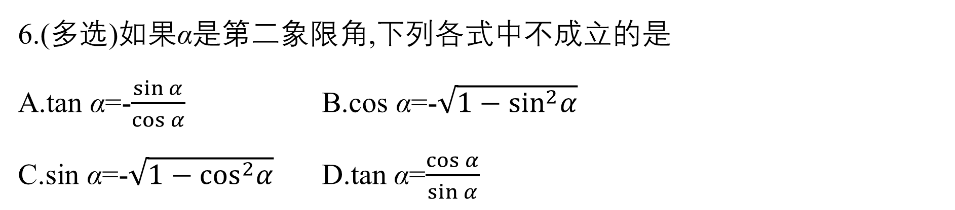
6.(多选)如果α是第二象限角,下列各式中不成立的是
A.tan α=-$\frac{sin α}{cos α}$ B.cos α=-$\sqrt{1−sin^{2}α}$
C.sin α=-$\sqrt{1−cos^{2}α}$ D.tan α=$\frac{cos α}{sin α}$
√
√
√
易知A,D均不正确;
当α为第二象限角时,cos α<0,sin α>0,故B正确,C不正确.
1
2
3
4
5
6
7
8
9
10
11
12
13
14
15
16

Slide 55

7.若0<θ<π,sin θcos θ=-$\frac{60}{169}$,则sin θ-cos θ= .
$\frac{17}{13}$
1
2
3
4
5
6
7
8
9
10
11
12
13
14
15
16

Slide 56

∵0<θ<π,sin θcos θ=-$\frac{60}{169}$<0,
∴sin θ>0,cos θ<0.
∴sin θ-cos θ>0.
∴sin θ-cos θ=$\sqrt{{(sin θ−cos θ)}^{2}}$
=$\sqrt{1−2sin θcos θ}$=$\sqrt{1−2×\left(−\frac{60}{169}\right)}$
=$\sqrt{\frac{289}{169}}$=$\frac{17}{13}$.
1
2
3
4
5
6
7
8
9
10
11
12
13
14
15
16

Slide 57

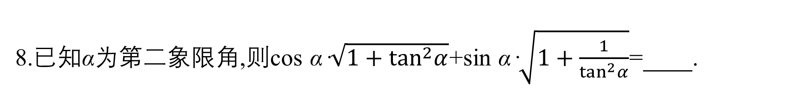
8.已知α为第二象限角,则cos α·$\sqrt{1+tan^{2}α}$+sin α·$\sqrt{1+\frac{1}{tan^{2}α}}$= .
0
原式=cos α·$\sqrt{\frac{sin^{2}α+cos^{2}α}{cos^{2}α}}$+sin α·$\sqrt{\frac{sin^{2}α+cos^{2}α}{sin^{2}α}}$
=cos α·$\frac{1}{|cos \left.α\right|}$+sin α·$\frac{1}{|sin \left.α\right|}$.
因为α是第二象限角,
所以sin α>0,cos α<0,
所以原式=-1+1=0.
1
2
3
4
5
6
7
8
9
10
11
12
13
14
15
16

Slide 58
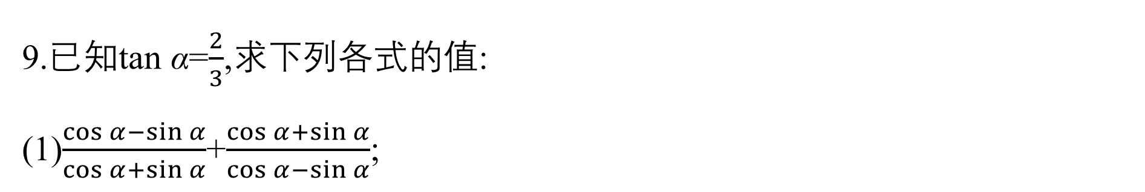
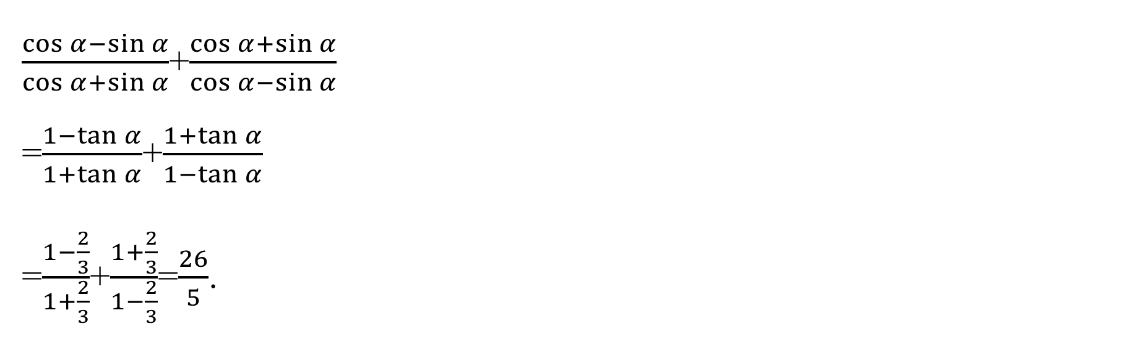
9.已知tan α=$\frac{2}{3}$,求下列各式的值:
(1)$\frac{cos α−sin α}{cos α+sin α}$+$\frac{cos α+sin α}{cos α−sin α}$;
$\frac{cos α−sin α}{cos α+sin α}$+$\frac{cos α+sin α}{cos α−sin α}$
=$\frac{1−tan α}{1+tan α}$+$\frac{1+tan α}{1−tan α}$
=$\frac{1−\frac{2}{3}}{1+\frac{2}{3}}$+$\frac{1+\frac{2}{3}}{1−\frac{2}{3}}$=$\frac{26}{5}$.
1
2
3
4
5
6
7
8
9
10
11
12
13
14
15
16

Slide 59
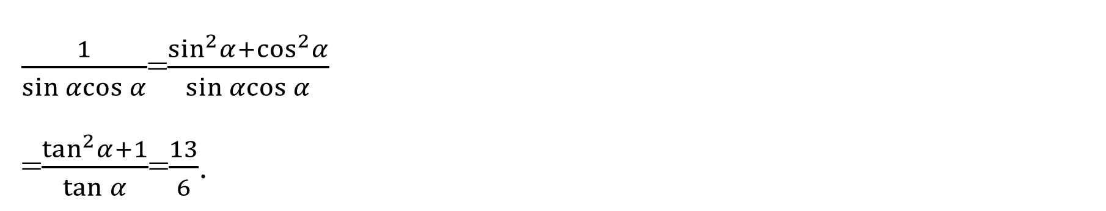
(2)$\frac{1}{sin αcos α}$.
$\frac{1}{sin αcos α}$=$\frac{sin^{2}α+cos^{2}α}{sin αcos α}$
=$\frac{tan^{2}α+1}{tan α}$=$\frac{13}{6}$.
1
2
3
4
5
6
7
8
9
10
11
12
13
14
15
16

Slide 60
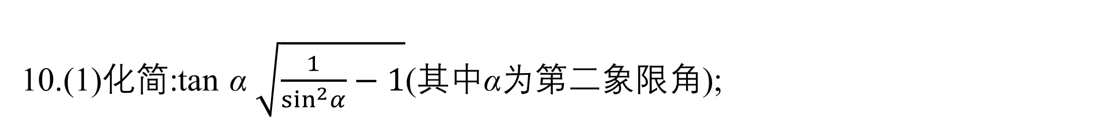
10.(1)化简:tan α $\sqrt{\frac{1}{sin^{2}α}−1}$(其中α为第二象限角);
1
2
3
4
5
6
7
8
9
10
11
12
13
14
15
16

Slide 61

因为α是第二象限角,
所以sin α>0,cos α<0.
原式=tan α $\sqrt{\frac{1}{sin^{2}α}−1}$
=tan α $\sqrt{\frac{1−sin^{2}α}{sin^{2}α}}$
=tan α $\sqrt{\frac{cos^{2}α}{sin^{2}α}}$
=$\frac{sin α}{cos α}·\left|\frac{cos α}{sin α}\right|$=$\frac{sin α}{cos α}·\frac{−cos α}{sin α}$=-1.
1
2
3
4
5
6
7
8
9
10
11
12
13
14
15
16

Slide 62

(2)求证:$\frac{sin α}{1−cos α}·\frac{cos α·tan α}{1+cos α}$=1.
$\frac{sin α}{1−cos α}·\frac{cos α·tan α}{1+cos α}$
=$\frac{sin α}{1−cos α}·\frac{cos α·\frac{sin α}{cos α}}{1+cos α}$
=$\frac{sin α}{1−cos α}·\frac{sin α}{1+cos α}$
=$\frac{sin^{2}α}{1−cos^{2}α}$=$\frac{sin^{2}α}{sin^{2}α}$=1.
1
2
3
4
5
6
7
8
9
10
11
12
13
14
15
16

Slide 63
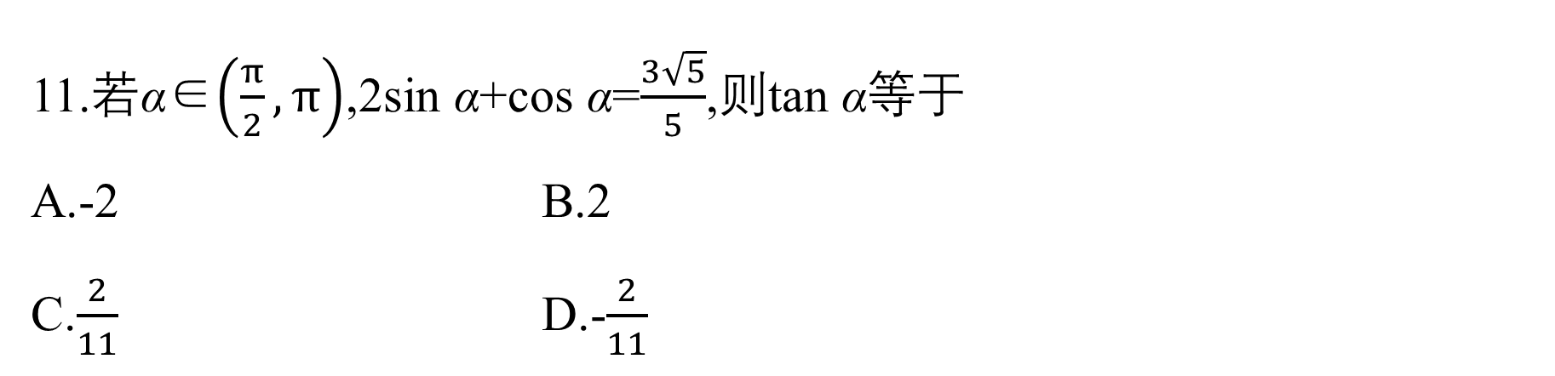
综合运用
11.若α∈$\left(\frac{π}{2},π\right)$,2sin α+cos α=$\frac{3\sqrt{5}}{5}$,则tan α等于
A.-2 B.2
C.$\frac{2}{11}$ D.-$\frac{2}{11}$
√
1
2
3
4
5
6
7
8
9
10
11
12
13
14
15
16

Slide 64

(2sin α+cos α)²=4sin²α+cos²α+4sin αcos α=$\frac{4sin^{2}α+cos^{2}α+4sin αcos α}{sin^{2}α+cos^{2}α}$
=$\frac{4tan^{2}α+1+4tan α}{tan^{2}α+1}$=$\frac{9}{5}$,
所以11tan²α+20tan α-4=0,
解得tan α=-2或tan α=$\frac{2}{11}$,
又α∈$\left(\frac{π}{2},π\right)$,
所以tan α=-2.
1
2
3
4
5
6
7
8
9
10
11
12
13
14
15
16

Slide 65

12.若$\frac{sin α}{1+cos α}$=-$\frac{2}{3}$,则$\frac{sin α}{1−cos α}$的值是
A.$\frac{2}{3}$ B.-$\frac{2}{3}$
C.$\frac{3}{2}$ D.-$\frac{3}{2}$
√
1
2
3
4
5
6
7
8
9
10
11
12
13
14
15
16

Slide 66

由sin²α+cos²α=1,得1-cos²α=sin²α,
∴$\frac{sin α}{1+cos α}$=$\frac{1−cos α}{sin α}$.
∵$\frac{sin α}{1+cos α}$=-$\frac{2}{3}$,∴$\frac{1−cos α}{sin α}$=-$\frac{2}{3}$,
即$\frac{sin α}{1−cos α}$=-$\frac{3}{2}$.
1
2
3
4
5
6
7
8
9
10
11
12
13
14
15
16

Slide 67

13.在△ABC中,cos A+sin A=$\frac{\sqrt{5}}{2}$,则cos A-sin A等于
A.±$\frac{\sqrt{3}}{2}$ B.±$\frac{1}{2}$
C.-$\frac{\sqrt{3}}{2}$ D.$\frac{\sqrt{3}}{2}$
√
1
2
3
4
5
6
7
8
9
10
11
12
13
14
15
16

Slide 68

因为cos A+sin A=$\frac{\sqrt{5}}{2}$,
所以${\left(cosA+sinA\right)}^{2}$=$\frac{5}{4}$,
即sin²A+2sin Acos A+cos²A=$\frac{5}{4}$,
所以1+2sin Acos A=$\frac{5}{4}$,
所以2sin Acos A=$\frac{1}{4}$,
1
2
3
4
5
6
7
8
9
10
11
12
13
14
15
16

Slide 69

所以(cos A-sin A)²
=cos²A-2sin Acos A+sin²A
=1-2sin Acos A=1-$\frac{1}{4}$=$\frac{3}{4}$,
由2sin Acos A=$\frac{1}{4}$>0,
可得A∈$\left(0,\frac{π}{2}\right)$,
当A∈$\left(0,\frac{π}{4}\right]$时,cos A≥sin A,
1
2
3
4
5
6
7
8
9
10
11
12
13
14
15
16

Slide 70

则cos A-sin A=$\frac{\sqrt{3}}{2}$,
当A∈$\left(\frac{π}{4},\frac{π}{2}\right)$时,cos A<sin A,
则cos A-sin A=-$\frac{\sqrt{3}}{2}$,
综上,cos A-sin A=±$\frac{\sqrt{3}}{2}$.
1
2
3
4
5
6
7
8
9
10
11
12
13
14
15
16

Slide 71


$\frac{\sqrt{7}}{2}$
14.已知sin θ+cos θ=$\frac{1}{2}$(0<θ<π),则sin θcos θ= ,sin θ-cos θ= .
-$\frac{3}{8}$
1
2
3
4
5
6
7
8
9
10
11
12
13
14
15
16

Slide 72

因为sin θ+cos θ=$\frac{1}{2}$(0<θ<π),
所以(sin θ+cos θ)²=$\frac{1}{4}$,
即sin²θ+2sin θcos θ+cos²θ=$\frac{1}{4}$,
所以sin θcos θ=-$\frac{3}{8}$.
可知θ为第二象限角,
1
2
3
4
5
6
7
8
9
10
11
12
13
14
15
16

Slide 73

所以sin θ-cos θ>0,
所以sin θ-cos θ
=$\sqrt{{(sin θ+cos θ)}^{2}−4sin θcos θ}$
=$\sqrt{{\left(\frac{1}{2}\right)}^{2}−4×\left(−\frac{3}{8}\right)}$
=$\frac{\sqrt{7}}{2}$.
1
2
3
4
5
6
7
8
9
10
11
12
13
14
15
16

Slide 74
拓广探究
15.化简:$\frac{1−cos^{4}α−sin^{4}α}{1+cos^{4}α−sin^{4}α}$= .
sin²α
1
2
3
4
5
6
7
8
9
10
11
12
13
14
15
16

Slide 75

原式=$\frac{(1−cos^{4}α)−sin^{4}α}{1+(cos^{2}α−sin^{2}α)(cos^{2}α+sin^{2}α)}$
=$\frac{(1−cos^{2}α)(1+cos^{2}α)−sin^{4}α}{1+cos^{2}α−sin^{2}α}$
=$\frac{sin^{2}α(1+cos^{2}α)−sin^{4}α}{1+cos^{2}α−sin^{2}α}$
=$\frac{sin^{2}α(1+cos^{2}α−sin^{2}α)}{1+cos^{2}α−sin^{2}α}$=sin²α.
1
2
3
4
5
6
7
8
9
10
11
12
13
14
15
16

Slide 76
16.设α是第三象限角,问是否存在实数m,使得sin α,cos α是关于x的方程8x²+6mx+2m+1=0的两个根?若存在,求出实数m;若不存在,请说明理由.
1
2
3
4
5
6
7
8
9
10
11
12
13
14
15
16

Slide 77

假设存在实数m满足条件,由题设得,
Δ=36m²-32(2m+1)≥0, ①
∵sin α<0,cos α<0,
∴sin α+cos α=-$\frac{3}{4}$m<0, ②
sin αcos α=$\frac{2m+1}{8}$>0. ③
又sin²α+cos²α=1,
∴(sin α+cos α)²-2sin αcos α=1.
1
2
3
4
5
6
7
8
9
10
11
12
13
14
15
16

Slide 78

把②③代入上式得${\left(−\frac{3}{4}m\right)}^{2}$-2×$\frac{2m+1}{8}$=1,
即9m²-8m-20=0,
解得m₁=2,m₂=-$\frac{10}{9}$.
∵m₁=2不满足条件①,舍去;
m₂=-$\frac{10}{9}$不满足条件③,舍去.
故满足题意的实数m不存在.
1
2
3
4
5
6
7
8
9
10
11
12
13
14
15
16

Slide 79
<<<
第7章

